Slide 1
Bài 83: ÔN TẬP

Slide 2
KHỞI ĐỘNG
KHỞI ĐỌNG

Slide 3
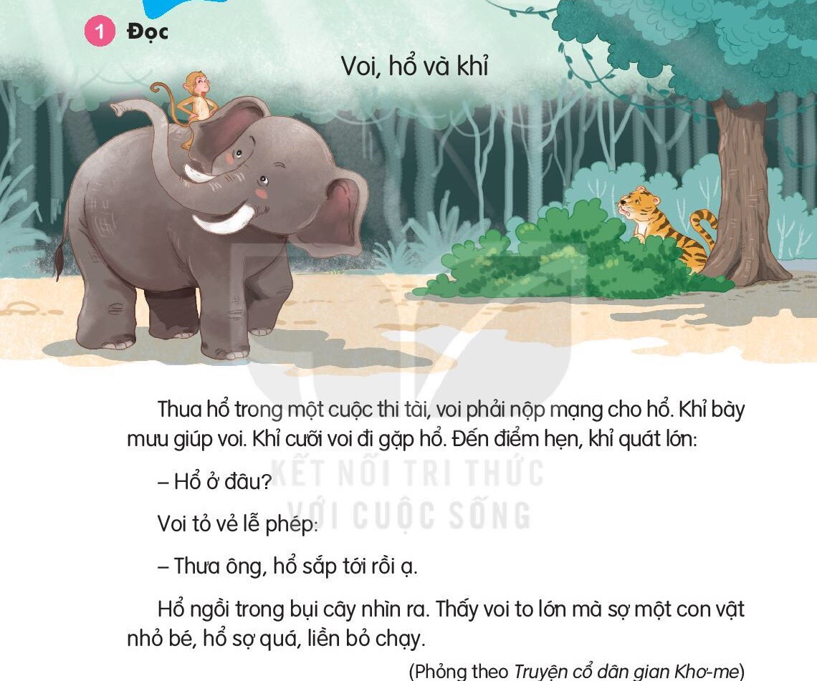
Voi, hổ và khỉ
Thua hổ trong một cuộc thi tài, voi phải nộp mạng cho hổ. Khỉ bày mưu giúp voi. Khỉ cưỡi voi đi gặp hổ. Đến điểm hẹn, khỉ quát lớn:
- Hổ ở đâu ?
Voi tỏ vẻ lễ phép:
- Thưa ông, hổ sắp tới rồi ạ.
Hổ ngồi trong bụi cây nhìn ra. Thấy voi to lớn mà sợ một con vật nhỏ bé, hổ sợ quá, liền bỏ chạy.
( Phỏng theo Truyện cổ dân gian Khơ-me )
Notes:
Đọc

Slide 4
THẢO LUẬN NHÓM ĐÔI

Slide 5
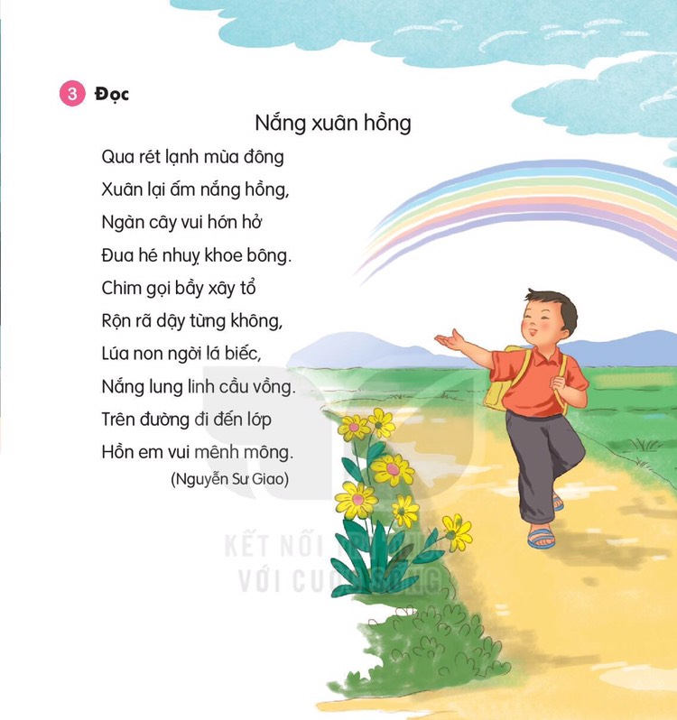
Đọc
Nắng xuân hồng
Qua rét lạnh mùa đông
Xuân lại ấm nắng hồng,
Ngàn cây vui hớn hở
Đua hé nhụy khoe bông.
Chim gọi bầy xây tổ
Rộn rã dậy từng không,
Lúa non ngời lá biếc,
Nắng lung linh cầu vồng.
Trên đường đi đến lớp
Hồn em vui mênh mông.
( Nguyễn Sư Giao )

Slide 7
Toán ôn luyện
1.Số
?
5
+
3
=
8
4
+
2
=
6
9
+
1
=
10
9
-
0
=
9
2 .Viết phép tính thích hợp vào ô trống
a
*
*
*
*
3
+
4
=
7
*
*
*
b
10
-
5
=
5

Slide 8
3/ Khoanh vào chữ cái trước câu trả lời đúng
a/ Trong các số: 10, 7, 2, 3 số bé nhất là:
A. 10 B. 7 C. 2 D. 3
b/ Trong các số: 4, 8, 5, 9 số lớn nhất là:
A. 4 B. 5 C. 8 D. 9
4/ Tìm hình thích hợp để điền vào ?
?
A
B
C

Slide 9
Buổi học hôm nay đến đây kết thúc. Chúc các em ngày chủ nhật vui và không quên giữ gìn sức khỏe nha.
Chào thân thương.

